Slide 1
(N_parallel_VBA_Macro) KW univ., 정은지 eunjijung1107@gmail.com, 010 8596 9368
Weekly Report

Slide 2
N_parallel_Sinlge_data
목차
1
진행상황(VBA 코드) 및 문제점
2
진행상황(OPTIM SIMUL & POST - PROCESSING) 및 문제점(의문점)
3
이미지 첨부
4
확인 및 개선할 점

Slide 3
N_parallel_Sinlge_data
1
진행상황(VBA 코드) 및 문제점
진행상황: 현상 유지 (E-field 출력 -> 파이썬 시뮬 -> directivity, peak n값 각각 txt 파일로 저장 )
문제점: 1D Results에 수작업으로 txt 파일 삽입 및 그래프 출력 가능 But Macro 코드 제작 불가
시도한 방법:
시도 1: 기존에 존재한 Import Macro 코드 속 함수를 이용해서 삽입 시도
-> (1) 코드를 수정하면 함수 자체에 문제가 발생하는 경우
-> (2) 코드가 정상적으로 Run 해도 결론적으로는 import가 안 되는 경우
시도 2: CST 앱 내에 존재하는 메뉴(버튼)들을 명령어 코드를 통해 Macro에 적용 시도
-> 명령어는 문제가 없는데 메뉴의 이름이 보이는 것과 다른 것인지 작동 오류

Slide 4
N_parallel_Sinlge_data
2
진행상황(OPTIM SIMUL & POST - PROCESSING) 및 문제점(의문점)
새로운 방향 모색: 일단 optimizer에 수작업으로 import 한 변수가 들어가고, 작동하는지 확인
궁금했던 점:
(1) import한 txt는 매크로와 연관이 있는데, optimizer에서 매크로 작동에 대한 설정이 가능한지.
(2) 이미 txt를 Tree(1D Results)에 import하면 txt 정보를 바꿔도 자동으로 업데이트 되지 않았는데, optimizer에서 해당 변수를 어떤 식으로 바꿀 것인지(매크로가 자동 실행돼서 값이 바뀌는 건지, 아니면 바뀐 게 오류인지)
ㄴ post – porcessing에 directivity값과 peak_n 값을 넣을 때, 내부 tree와 연결해서 변수 값을 설정하고, optim을 짧게 돌렸을 때, 값 자체는 변화를 함.
(3) post – porcessing에 directivity값과 peak_n 값을 넣을 때, 외부 파일에서도 정보를 가져와서 변수 설정이 가능한데 이 경우, 어떻게 설정한 변수를 plot 해서 볼 수 있는지.

Slide 5
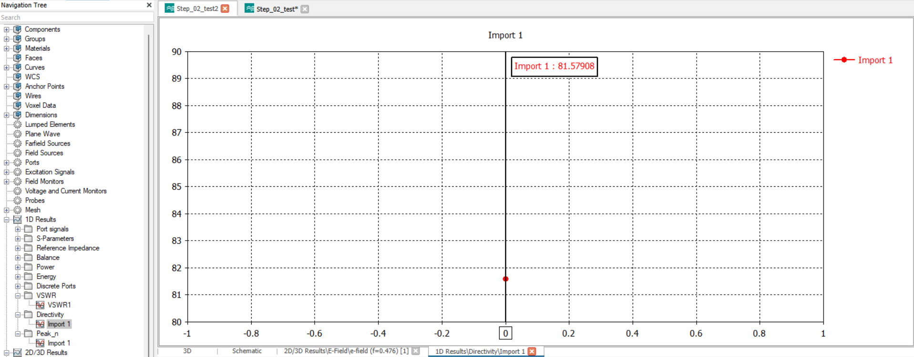
N_parallel_Sinlge_data
3
이미지 첨부(1D results에 수작업으로 directivity 추가)

Slide 6
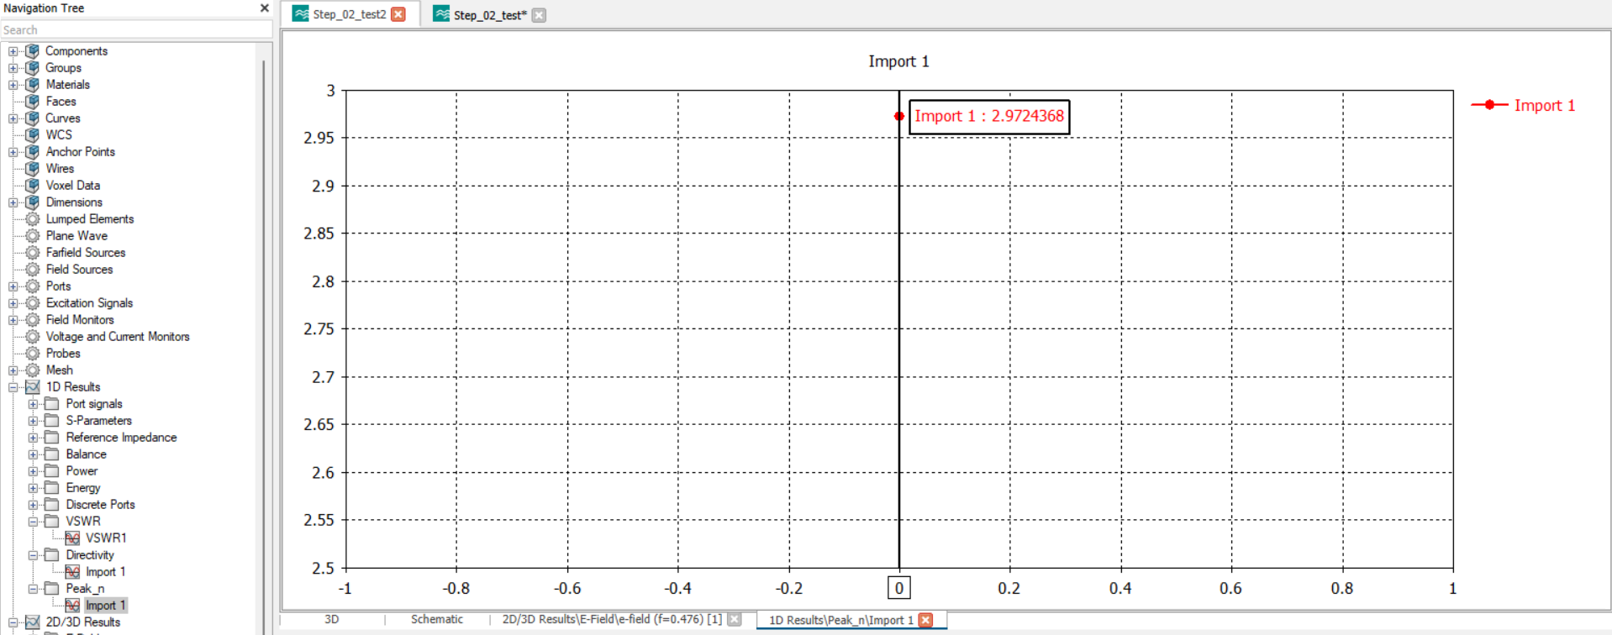
N_parallel_Sinlge_data
3
이미지 첨부(1D results에 수작업으로 peak n 추가)

Slide 7
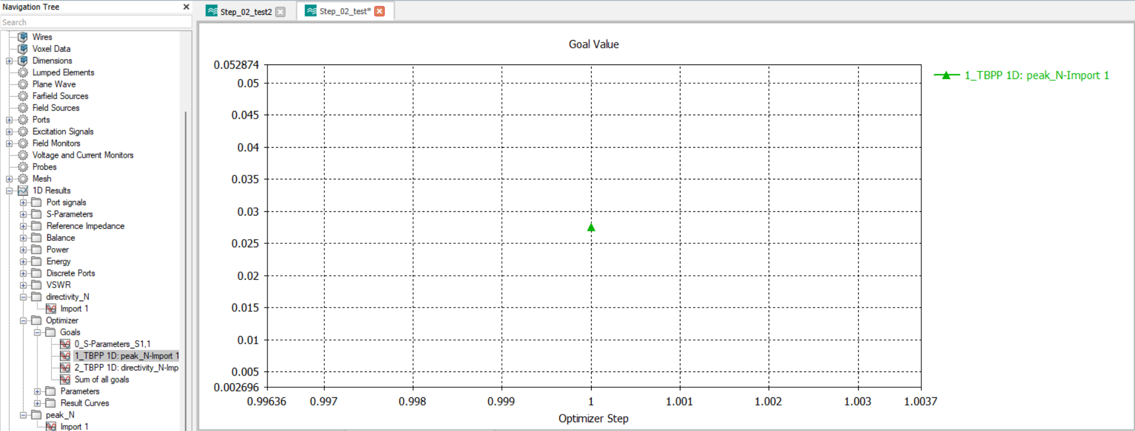
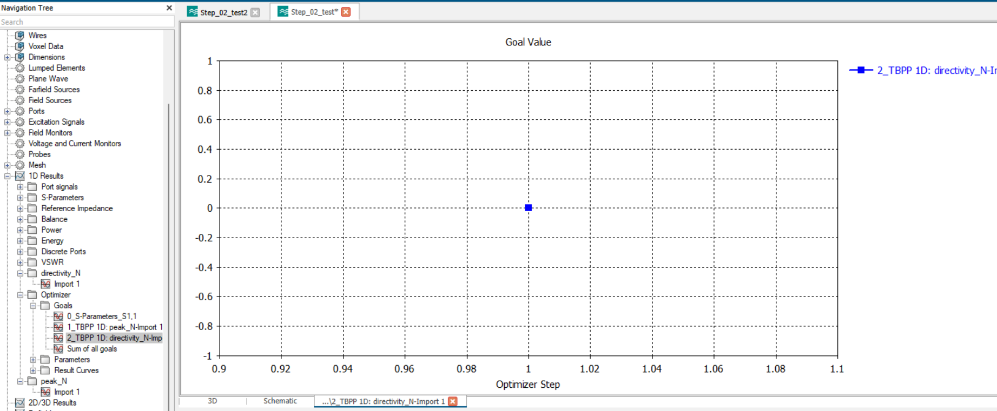
N_parallel_Sinlge_data
3
짧지만 optim simul을 돌리면 값이 바뀌는 것을 확인 가능 -> 근데 어떤 원리로 바뀐지 모르겠음

Slide 8
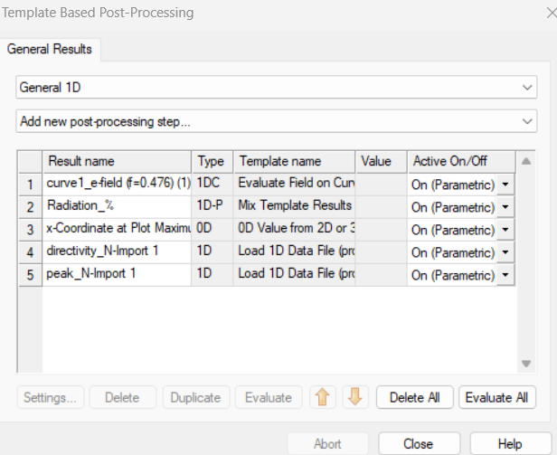
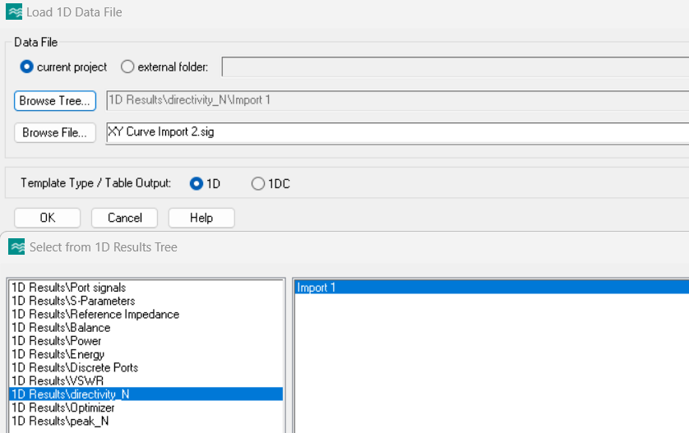
N_parallel_Sinlge_data
3
짧지만 optim simul을 돌리면 값이 바뀌는 것을 확인 가능 -> 당시 optim 설정

Slide 9
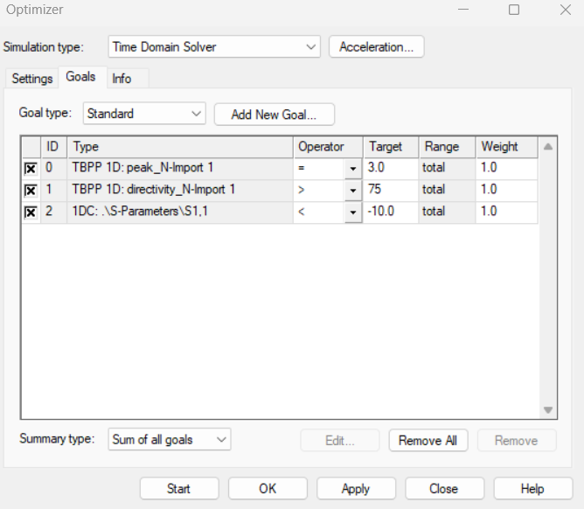
N_parallel_Sinlge_data
3
짧지만 optim simul을 돌리면 값이 바뀌는 것을 확인 가능 -> 당시 optim 설정

Slide 10
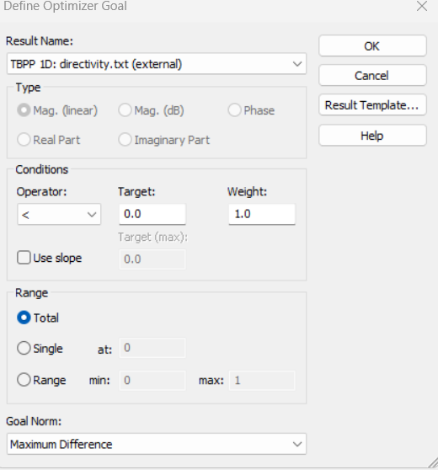
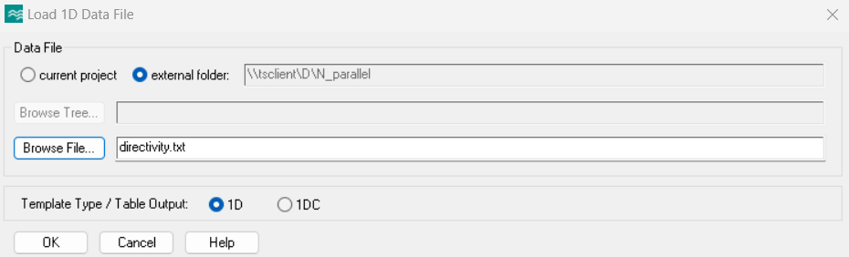
N_parallel_Sinlge_data
3
외부에서 정보를 가져와서 시뮬을 돌리는 방법 -> txt 형태의 변수가 유효할 수 있는지

Slide 11
N_parallel_Sinlge_data
4
확인 및 개선할 점
optim simul을 full로 돌려보고 결과값이 어떻게 나오는지에 따라서 코드 추가 작업 여부를 결정
ㄴ 변수 값이 바뀐 건 오류가 맞았음.
2. 회의에서 변수 설정에 대한 논의 진행 필요

Slide 12
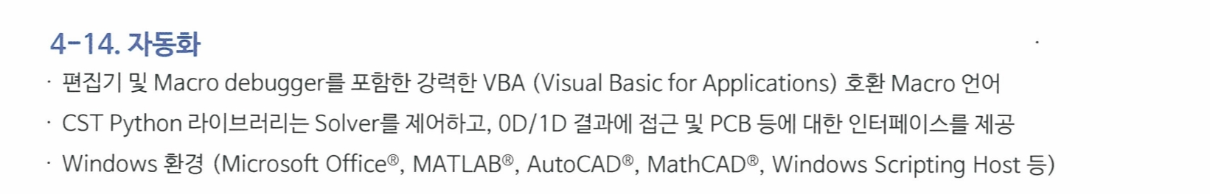
N_parallel_Sinlge_data
5
문제 총정리
Import가 안 됨.
import 1D 함수가 적용 안 되는 게 CST 버전 문제일 수도 있다고 함.
Import는 얻어걸릴 때까지 시도하는 수밖에....
튜토리얼 책에 의하면 0D, 1D 에 python 통해서 접근하라는데 현재 CST에서는 python 한계 존재

Slide 13
N_parallel_Sinlge_data
5
문제 총정리
2. OTIM에서 작동하는 변수
S 파라미터는 어디에, 어떤 방식으로 공식이 적힌 건지 확인해보고 싶었는데 어디 있는지 모르겠음.
1D result에 변수를 넣어도
변수 = 어떤 공식 형태가 아니라
시뮬 -> E field 정보 출력 -> 그 정보로 변수 재출력 형태라(그래서 S 파라미터가 어떻게 정의되는지 확인하고 싶었던 것) 시뮬 이후에 무조건 매크로가 작동해야 하는데 그 설정을 어떻게 해야 할지 모르겠음.
matlab 에서 변수를 정의한다고 하면 어떻게 CST에 입력할 수 있는지 고민:
외부 변수로 끌어다 쓴다고 해도, 1D result로 뽑으려면 X축 값을 지정해줘야 하는데(즉, X, Y축 값 총 숫자 두 개의 배열이 들어가야 함) 그것을 어떤 파일 형태로 변수에 넣을 것인지.

Slide 14
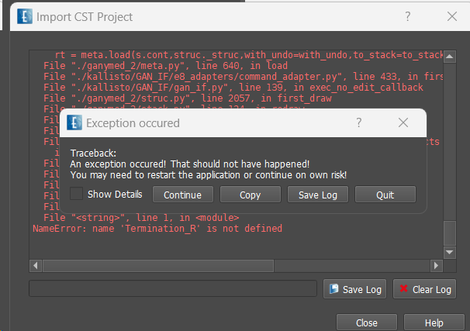
N_parallel_Sinlge_data
5
문제 총정리
3. EMPIRE
CST 파일이 삽입은 되는데 파일이 무거워서 그런 것인지 3D design에서만 안 열림(traceback 뜸): 2D design이나 2D, 3D, Result는 출력됨.
그리고 왜인지 CST에서 정보 가져온 건데 2D result에 s11 값이 안 보임: 못 찾은 것인지 확인 필요

